Slide 1
Emmetteur DCF Partie Design
Julie Culand
Etml-es
Sl02
2018-2019

Slide 2
Table des matières
Description du produit (schéma bloc)
Détail du schéma bloc
=> Choix technologiques
=> Dimensionnement
Conclusion

Slide 3
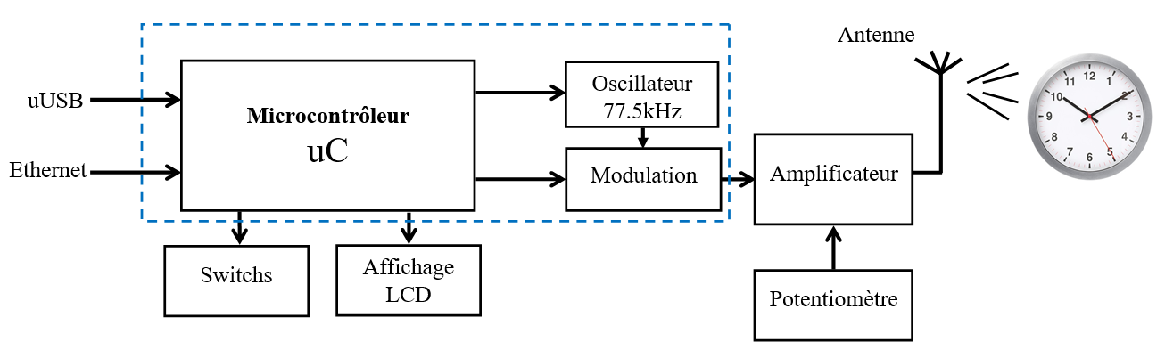
Description du produit voulu

Slide 4
Détail du schéma bloc
Alimentation uUSB
Touches menu
Régulateur 5V à 3V3
Affichage LCD
Signaux DCF
RESET du uC & Connecteur de programmation
Contrôleur Ethernet

Slide 5
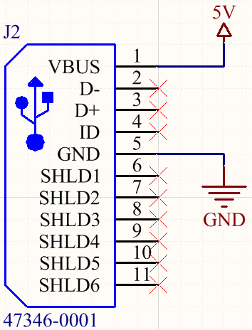
Alimentation uUSB

Slide 6
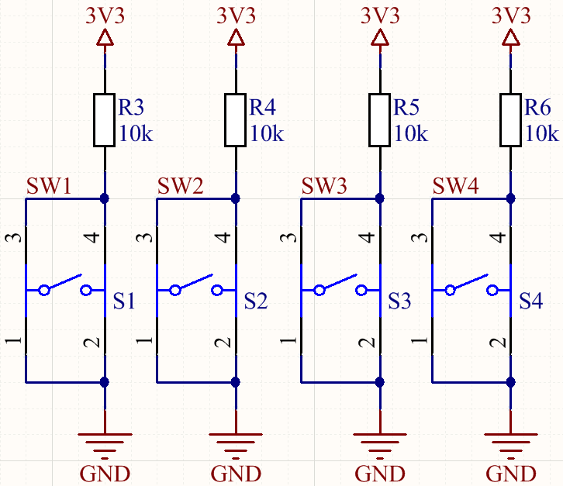
Touches menu

Slide 7
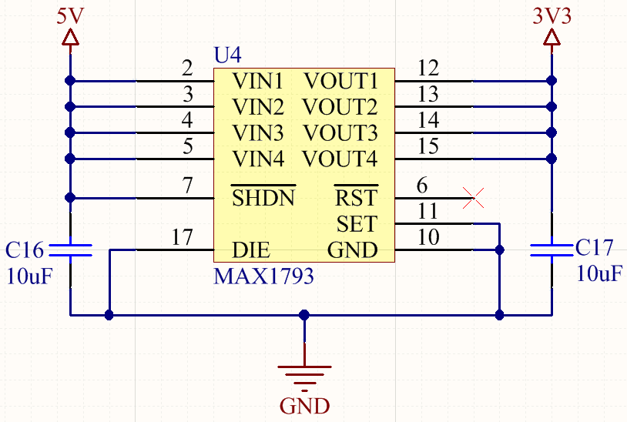
Régulateur 5V à 3V3

Slide 8
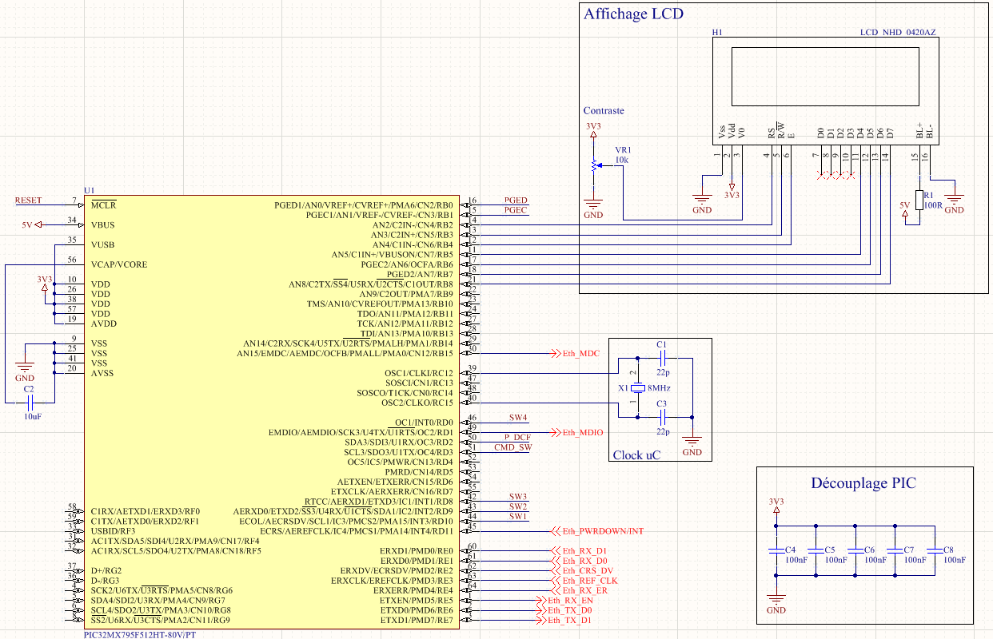
Affichage LCD & uC

Slide 9
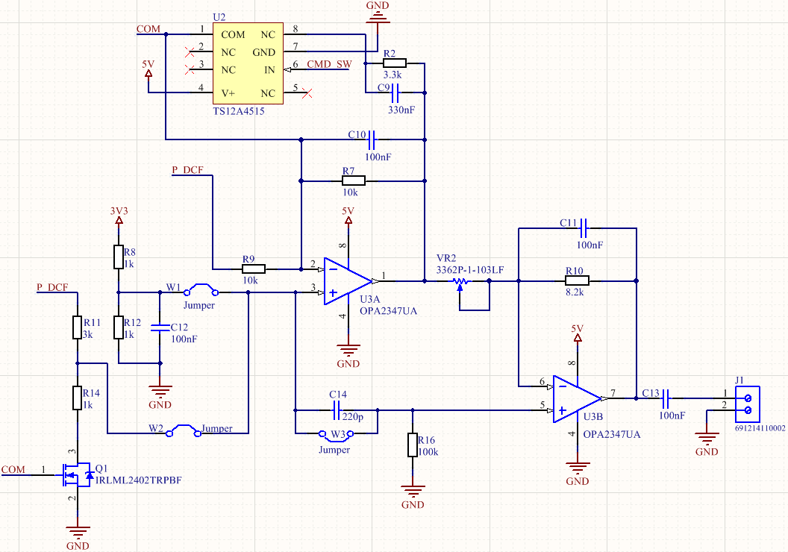
Signaux DCF

Slide 10
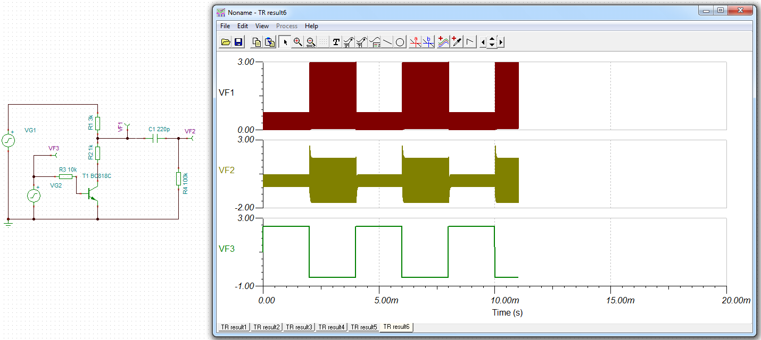
Simulation

Slide 11
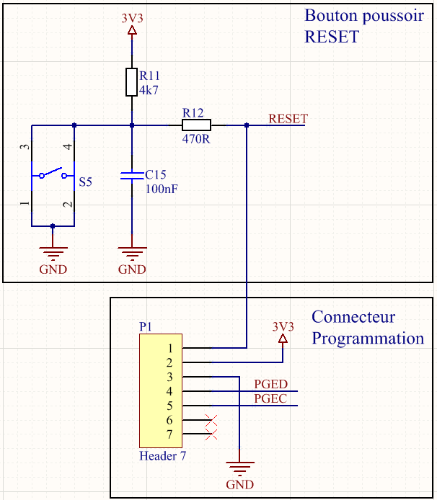
RESET du uC & Connecteur de programmation

Slide 12
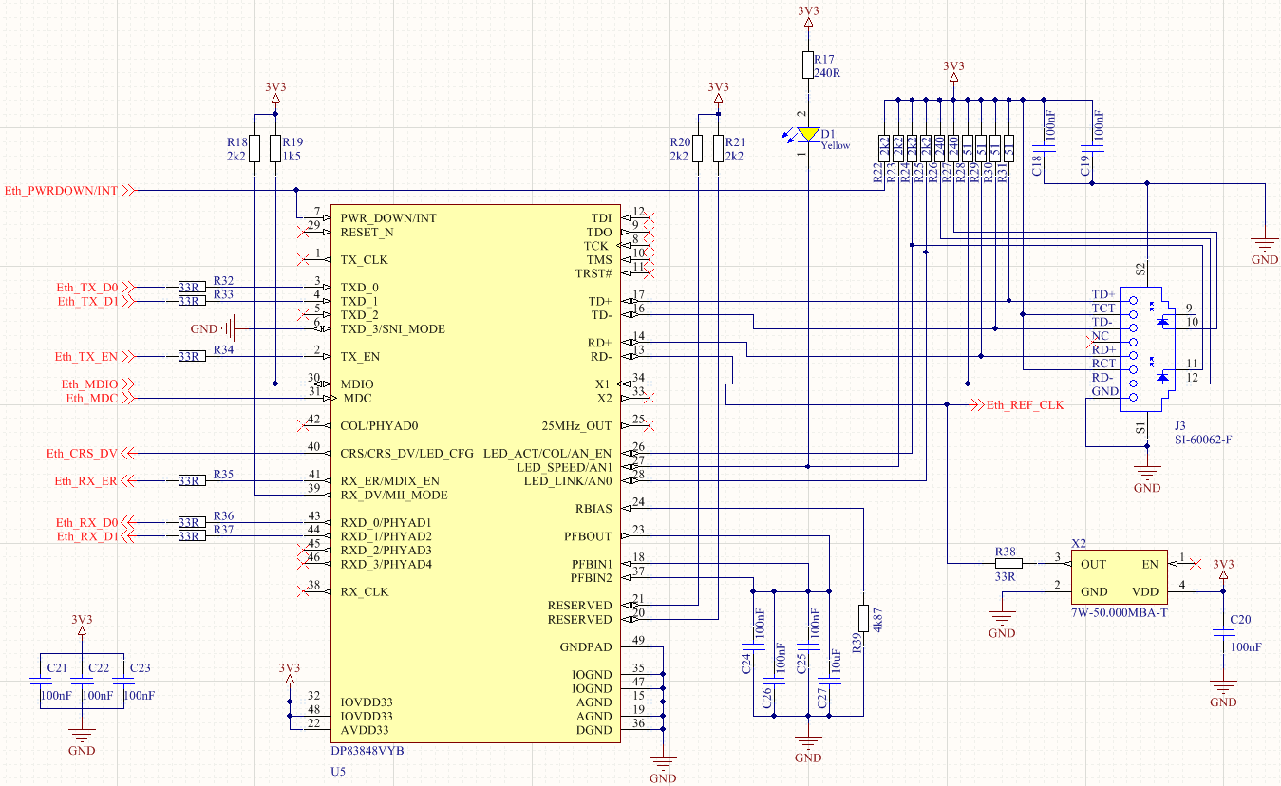
Contrôleur Ethernet

Slide 13
Conclusion
Réalisation Schéma électrique
Choix technologies + taille de boîtiers
Travailler dans un esprit "d'entreprise"
Partie DCF
Réalisation du PCB

Slide 14

QUESTIONS ?

